Slide 1
Астраханский кооперативный техникум экономики и права Курсовой проект на тему «Проектирование локальной вычислительной сети»
Выполнил Студент гр. ССА-30
Расмамбетов Руслан

Slide 2
Цели и задачи
Целью выполнения курсового проекта является приобретение практических навыков анализа
технического задания и проектирования локальных вычислительных сетей. Курсовой проект выполняется согласно техническому заданию (ТЗ) на проектирование локальной вычислительной сети.
Задачами данного курсового проекта является
Провести анализ объекта проектирования;
Разработать схему кабельной коммуникации между Зданием 1 и Зданием 2;
Разработать схему расположения кабельных трасс и оборудования для здания 1;
Разработать схему расположения кабельных трасс и оборудования для здания 2;
Разработать структурную схему сети;
Разработать схему размещения оборудования в шкафу телекоммуникационном;
Произвести подбор необходимого оборудования;
Оформить спецификацию необходимого оборудования.

Slide 3
Анализ проектируемого объекта
№ п/п | № Здания | № Помещения | Назначение помещения | Количество проектируемых информационных розеток
1 | 1 | 1 | Прихожая | -
2 | 1 | 2 | Кабинет | 1
3 | 1 | 3 | Кабинет | 1
4 | 1 | 3А | Подсобное помещение | -
5 | 1 | 3Б | Подсобное помещение | -
6 | 1 | 4 | Кабинет | 1
7 | 1 | 5 | Уборная | -
8 | 1 | 6 | Уборная
9 | 1 | 7 | Уборная | -
10 | 1 | 8 | Кабинет | 1
11 | 1 | 9 | Коридор | -
12 | 1 | 10 | Кабинет | 1
13 | 1 | 11 | Коридор | -
14 | 1 | 12 | Кабинет | 1
15 | 1 | 13 | Коридор | -
17 | 1 | 14 | Кабинет | 1
18 | 1 | 15 | Коридор | -
19 | 1 | 16 | Кабинет | 1
20 | 1 | 17 | Кабинет | 1
21 | 1 | 18 | Кабинет | 1
22 | 1 | 19 | Коридор | -
23 | 1 | 20 | Коридор | -
24 | 1 | 21 | Уборная | -
25 | 1 | 22 | Уборная | -
26 | 1 | 23 | Кабинет | 1
27 | 1 | 23 | Кабинет | 1
28 | 1 | 24 | Кабинет | 1
29 | 1 | 25 | Кабинет | 1
30 | 1 | 26 | Кабинет | 1
31 | 1 | 27 | Кабинет | 1
32 | 1 | 28 | Прихожая | -
33 | 2 | 1 | Кабинет | 2
34 | 2 | 2 | Кабинет | -
35 | 2 | 2А | Кабинет | -
36 | 2 | 3 | Кабинет | 2
37 | 2 | 3А | Кабинет | -
38 | 2 | 4 | Подсобное помещение | -
39 | 2 | 5 | Уборная | -
40 | 2 | 6 | Кабинет | 1
41 | 2 | 7 | Коридор | -
42 | 2 | 7А | Коридор | -
43 | 2 | 8 | Коридор

Slide 4
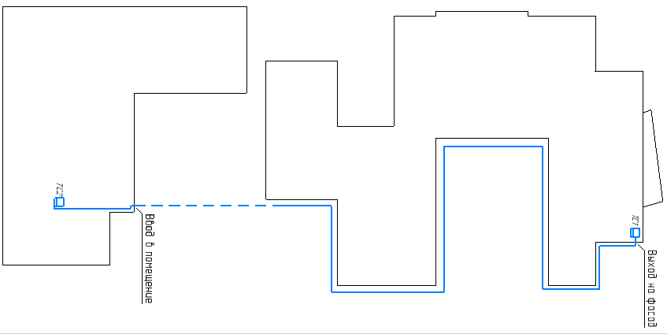
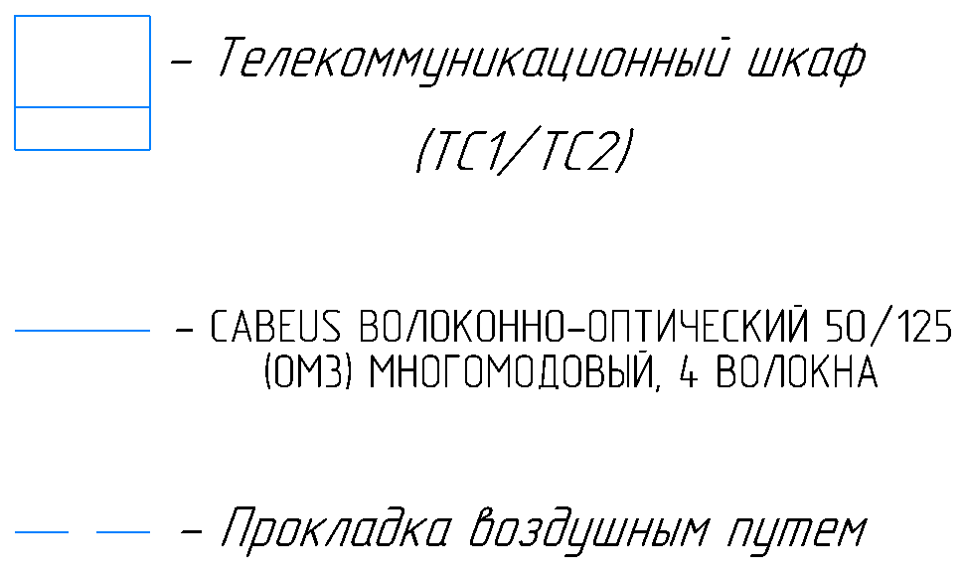
Схема кабельной коммуникации между Зданием 1 и Зданием 2
Здание 2
Здание 1

Slide 5
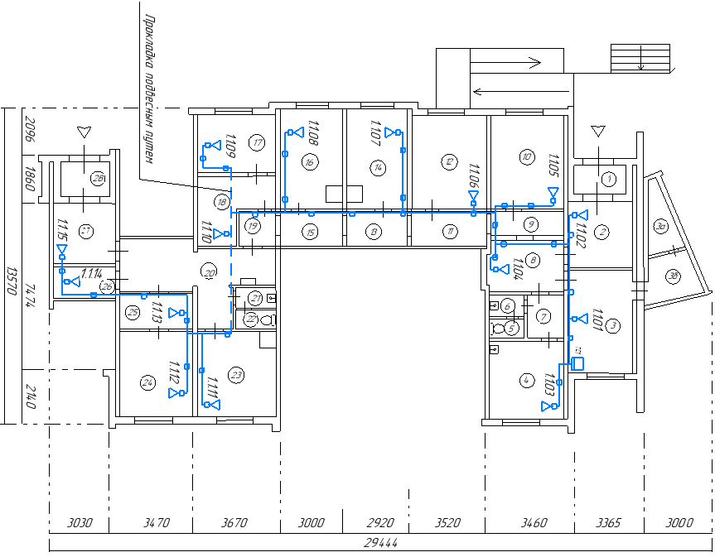
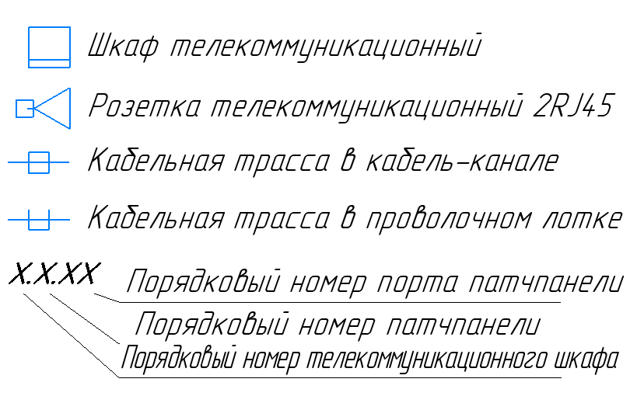
Расположение кабельной трассы и оборудования. Здание 1

Slide 6
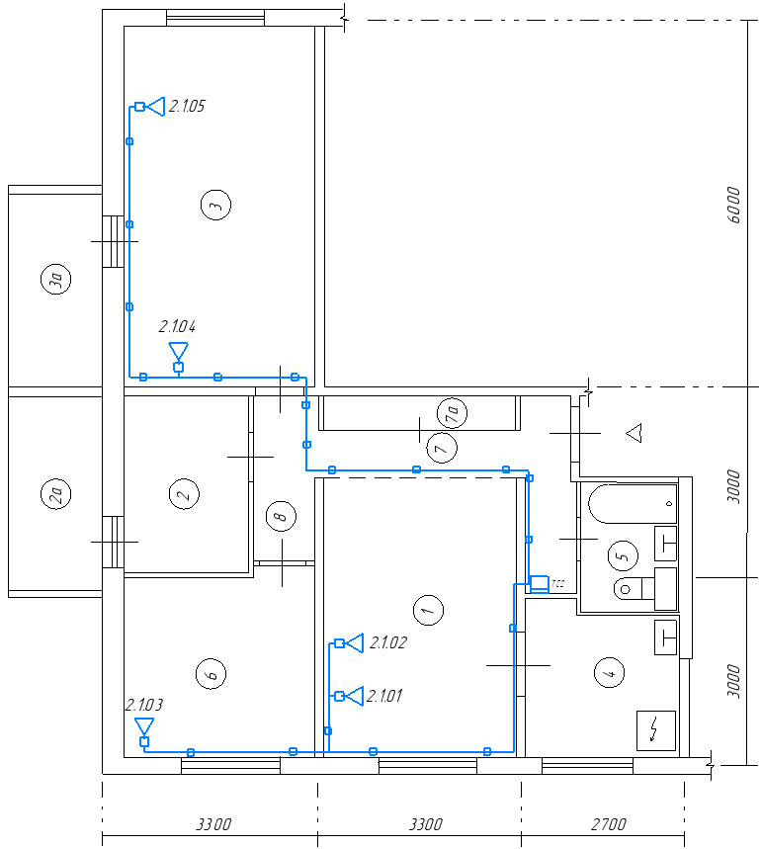
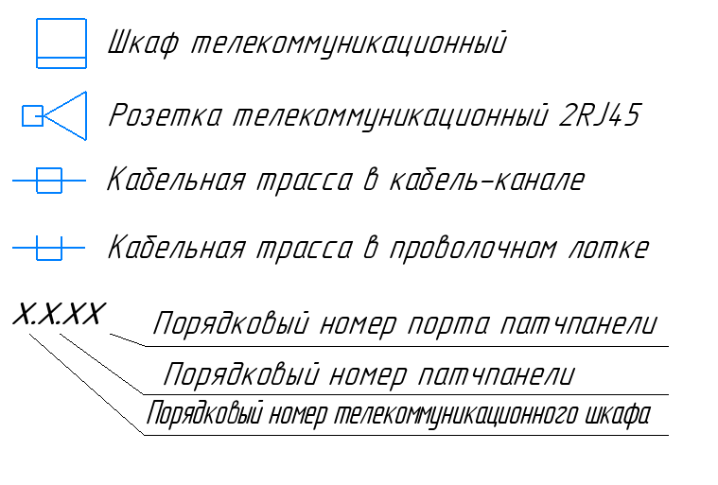
Расположение кабельной трассы и оборудования. Здание 2

Slide 7
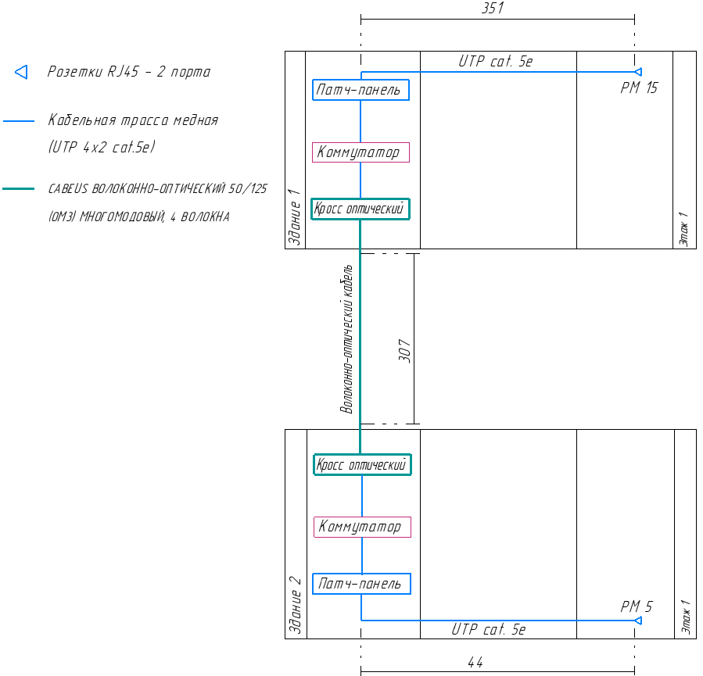
Структурная схема

Slide 8
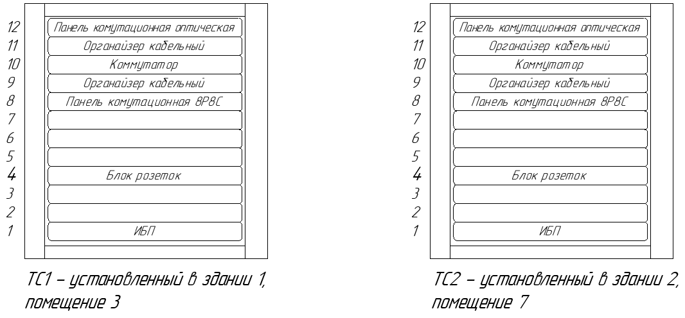
Схема шкафа телекоммуникационного

Slide 9
Для данного проекта было подобрано следующее оборудование
№ п/п | Наименование, Технические характеристики | Тип, марка | Производитель | Ед. измерения | Кол-во
1 | Сabeus Clt-A-4-01x04-J-Pe-D-Out-40 Кабель Волоконно-Оптический 50/125 (Om3) Многомодовый, 4 Волокна | Clt-A-4-01x04 | СABEUS | м | 307
2 | GYDERS GDR-126045BM шкаф 19 настенный 12U | GDR-126045BM | Gyders | шт | 2
3 | Патч-панель Lanmaster 19” 1U 24xRJ45 кат.5e FTP | TWT-PP24STP | Lanmaster | шт | 1
4 | Патч-панель Lanmaster 19” 1U 12xRJ45 кат.5e FTP | TWT-PP12STP | Lanmaster | шт | 1
5 | Hyperline гор.размещ. 9xSchuko базовые 10A без вилки | SHT19-9SH-2.5IEC | Hyperline | шт | 2
6 | APC Smart-UPS RT 1000 ВА, 230 В | SURT1000XLI | Smart-UPS | штк | 2
7 | Кабель PROconnect витая пара UTP 2PR 24AWG, CAT5e, | 01-0121-3 | PROconnect | м | 415
8 | Коммутационный шнур RJ 45 – категория 5е U/UTP PVC неэкранированный 2 м | AWG | Legrand | шт | 20
9 | Розетка скрытой установки компьютерная RJ45 Blanca Schneider Electric BLNIS045001 | BLNIS045001 | Schneider Electric | шт | 20
10 | Кабель-канал 40х40 белый (2м) |  | Leiden Electric | м | 34
11 | Кабель-канал ПВХ 20х20 мм цвет белый |  | Kopos | м | 50
12 | NT CO-D6 VA B Кабельный органайзер |  | NT | шт | 6
13 | ДКС FC5010 Проволочный лоток 100х50 |  | ДКС | м | 10
14 | Кросс оптический стоечный КОР-4-У, КРС, ШКОС (4 порта FC, ST, SC, LC) | КОР-4-У | КРС | Шт | 2

Slide 10
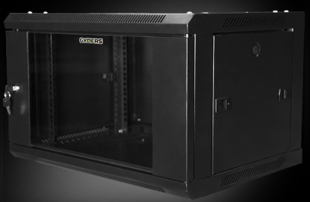
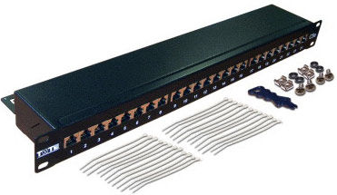
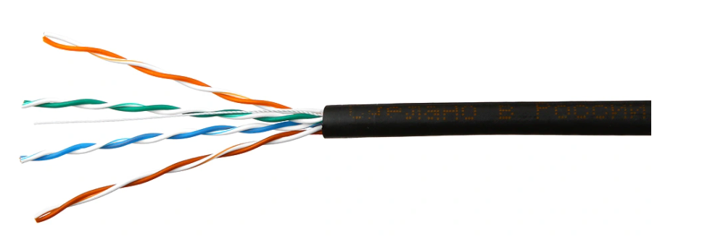
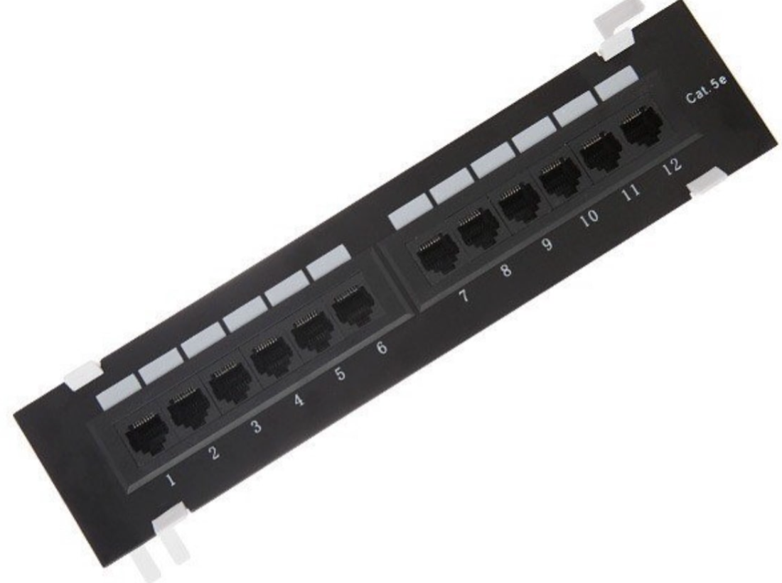
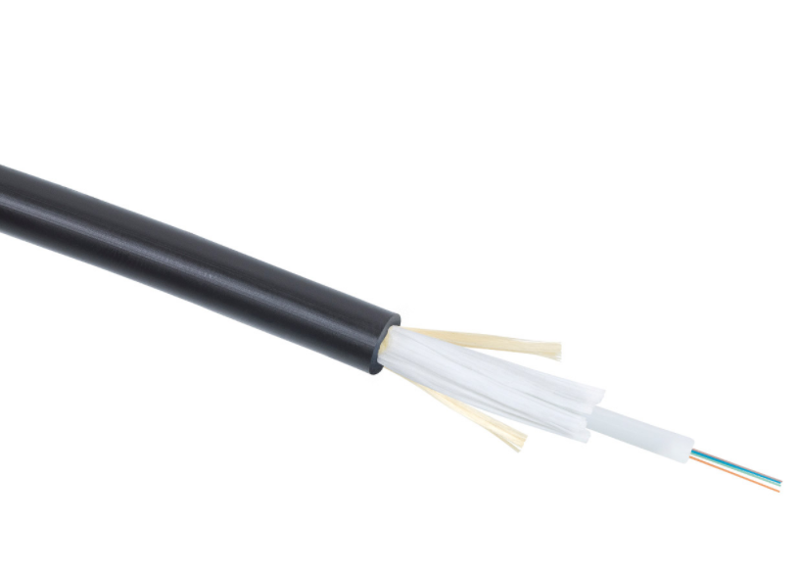
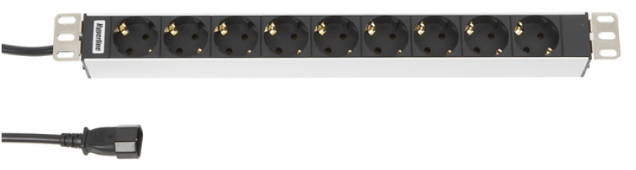
Кабель UTP 2PR 24AWG cat.5e
GYDERS GDR-126045BM
Шкаф 19 настенный 12U
Патч-панель Lanmaster (TWT-PP24STP)
19" 1U 24xRJ45 кат.5e FTP
Горизонтальный блок
розеток Hyperline
СABEUS ВОЛОКОННО-ОПТИЧЕСКИЙ
50/125 (OM3) МНОГОМОДОВЫЙ, 4 ВОЛОКНА
Патч-панель 12 портов RJ-45 категория 5е

Slide 11
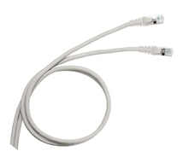
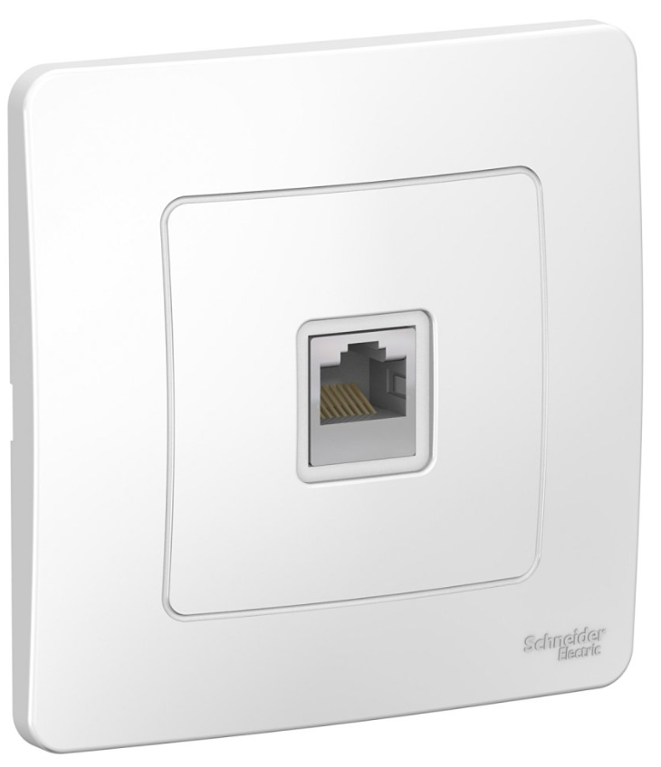
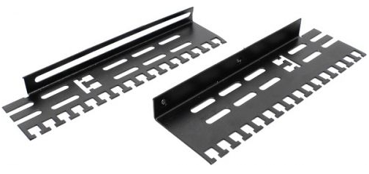
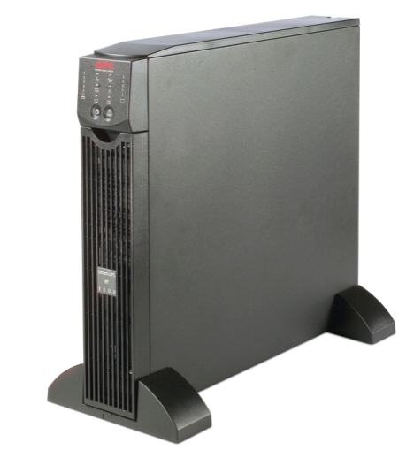
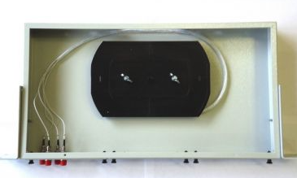
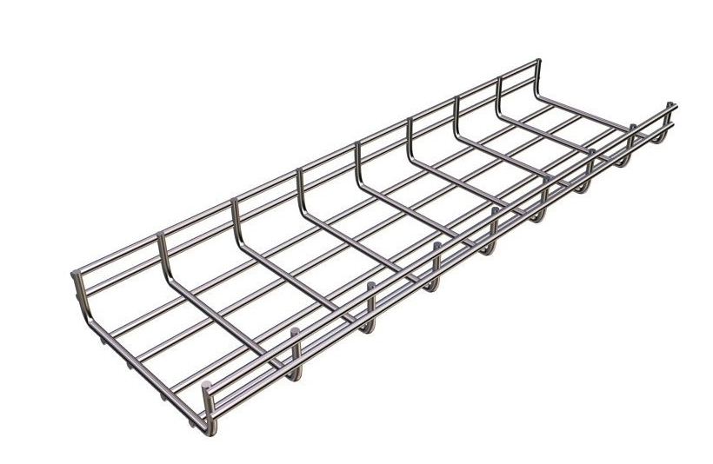
Коммутационный шнур RJ 45 - категория
5е U/UTP PVC неэкранированный 2 м
Розетка скрытой установки компьютерная
RJ45 Blanca Schneider Electric
NT CO-D6 VA B Кабельный органайзер
APC Smart-UPS RT 1000 ВА, 230 В
Кросс оптический стоечный КОР-4-У,
КРС, ШКОС (4 порта FC, ST, SC, LC)
ДКС FC5010 Проволочный лоток 100х50

Slide 12
Заключение
Проведен анализ объекта проектирования;
Разработана схема кабельной коммуникации между Зданием 1 и Зданием 2;
Разработана схема расположения кабельных трасс и оборудования для здания 1;
Разработана схема расположения кабельных трасс и оборудования для здания 2;
Разработана структурная схема сети;
Разработана схема размещения оборудования в телекоммуникационном шкафу;
Произведен подбор необходимого оборудования;
Оформлена спецификация необходимого оборудования.

